Slide 1


Slide 2





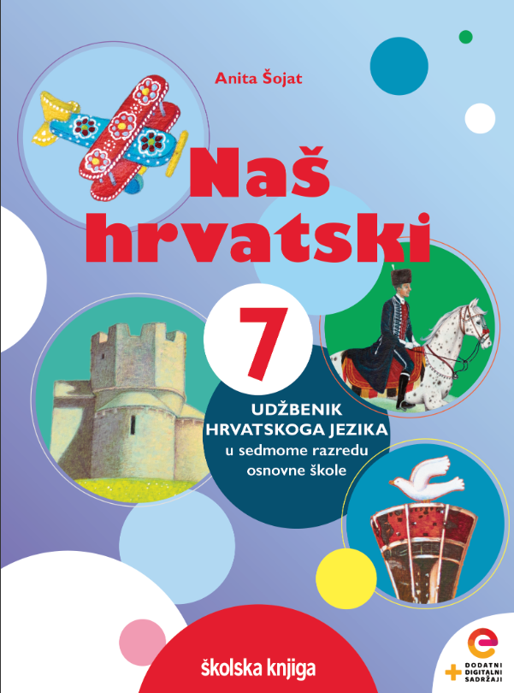



Rečenični i pravopisni znakovi

Slide 3

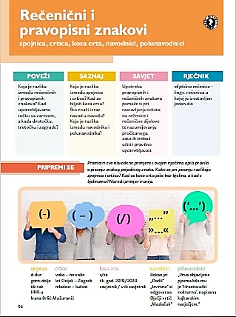



POVEŽI
Koja je razlika između rečeničnih i pravopisnih znakova? Kad upotrebljavamo točku sa zarezom, a kada dvotočku, trotočku i zagrade?

Slide 4

PRIPREMI SE
Promotri znakove i napiši svoje primjere u kojima ćeš ih iskoristiti. Usmeno objasni u kojim situacijama se koriste.

Slide 5
Promotri primjere. Pročitaj u udžbeniku pravila i spoji ih s primjerom. Koji je znak za spojnicu i kako se piše?
Škola je odgojno-obrazovna ustanova.
Poslat ću ti e-poštom.
Bilo je više-manje dobro.
Šuć-muć pa prolij.
Sat se javlja: tik-tak!
Došlo je 40-ak ljudi.
Ivanu Brlić-Mažuranić zovu hrvatskim Andersenom.
Povjerovat ću ti kad mi budeš sve obja-
snila.
NAUČI
SPOJNICA
(-)
Spojnica je znak (-) koji se piše bez bjelina i slijeva i zdesna.

Slide 6
Usporedi kako se piše spojnica, a kako crtica. Promotri primjere. Spoji pravila iz udžbenika s primjerima.
pola sata – sat, 16 – 18 sati
mladost – ludost
Hrvatska – Grčka
Osijek – Zagreb
– Što radiš tu, Mika? Hajdemo kući.
Naučit ću pisati:
– spojnicu
– crticu
– kosu crtu
– navodnike
– polunavodnike.
NAUČI
( ̶ )
CRTICA
Crtica ( – ) je znak koji se piše s bjelinama slijeva i zdesna.

Slide 7
Kad se kosa crta piše s bjelinama, a kad bez bjelina? Promotri primjere i spoji pravila iz udžbenika.
NAUČI
- bez bjelina
k/ka šk. god. 2020./2021.
20./21. stoljeće 34/35 bodova
Članak 23. (NN 152/14)
KOSA CRTA
Kosa crta (/) je znak koji se, ovisno o tomu između kakvih se sastavnica nalazi, može pisati s bjelinama s obiju strana ili bez njih.
(/)
- s bjelinama
učitelj / učitelj savjetnik
Pod Učkun kućice / bele, / miće, kot suzice / vele. // Beli zidići, črjeni krovići / na keh vrapčići…

Slide 8
Koji se rečenični i pravopisni znakovi pišu pri bilježenju upravnoga govora? Kada se još upotrebljavaju?
NAUČI
− navod ili upravni govor
»Gospodaru, gospodaru, brod na jedra!«
„Gospodaru, gospodaru, brod na jedra!”
− ironija
„Odlično” si ispekla kolač.
− isticanje naslova ili imena
Osnovna škola „Marin Držić”
NAVODNICI
„...”
»...«
Navodnici su znakovi koji se pojavljuju u paru. Imaju dva oblika: „...” i »...«. Iza prvoga i ispred drugoga navodnika ne piše se bjelina.

Slide 9
Što misliš zbog čega je znak nazvan polunavodnici? Kako se bilježe polunavodnici?
− naslov, ime ili navod u navodu
„Prije nego što stupe na snagu, zakoni se objavljuju u ‘Narodnim novinama’, službenome listu Republike Hrvatske.”
− značenje riječi
Imenica pravopis znači ’skup pravila za ispravno bilježenje riječi nekog jezika korištenjem odgovarajućeg sustava znakova; ortografija’.
NAUČI
POLUNAVODNICI
(‘...’)
Polunavodnici su znakovi koji se pojavljuju u paru (‘...’). Iza prvoga i ispred drugoga polunavodnika ne piše se bjelina.

Slide 10
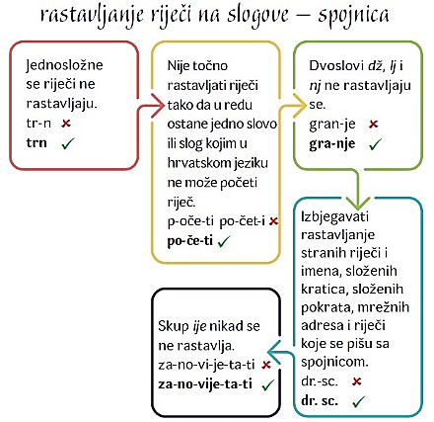
TOČNO PIŠI I GOVORI
RASTAVLJANJE RIJEČI S POMOĆU SPOJNICE

Slide 11




Idem u Osnovnu školu August Harambašić.
Ruža Pospiš-Baldani poznata je operna pjevačica.
Marko je najčešće radio od 15 – 17 sati.
Moji bodovi su bili 25 / 30.
Prijedlog kraj znači 'u neposrednoj blizini'.
UVJEŽBAVANJE
Pokraj rečenica stavi oznaku za točno ili za netočno napisan primjer.
Rastavi riječi na slogove.
vrt, mlijeko, propovijedati, svjedodžba
__________________________________________
mlije-ko
pro-po-vije-da-ti
svje-do-džba

Slide 12






Proučavajući ispit, utvrdi koji pravopisni znak je iskorišten.
Provjeri svoje znanje pravopisnim diktatom.
PONOVI
Objasni uporabu crtice, spojnice i navodnika prema priloženim fotografijama.
Vrednuj svoje znanje rješavajući izlaznu karticu.
Zaigraj igru i ponovi rečenične i pravopisne znakove.

